Slide 1
RAG · 多跳問答資料合成
HopWeaver：從原始語料全自動合成
真正需要跨文件推理的多跳問題
以橋接實體與互補文件檢索建構 Bridge／Comparison 兩類問題，品質達到或超越人工標註資料集
Zhiyu Shen, Jiyuan Liu, Yunhe Pang, Yanghui Rao, Fu Lee Wang, Jianxing Yu｜中山大學、香港都會大學
ACL 2026（Long Papers）pp. 28078–28109 · 程式：github.com/Zh1yuShen/HopWeaver
Notes:
HopWeaver 是 ACL 2026 長文，主題是自動合成多跳問答資料。作者宣稱這是第一個不需人工介入、跨文件合成多跳問題的框架。報告順序：問題背景、兩種題型的合成流程、提升效率的 reranker 微調、三維度評估系統，以及結果與限制。

Slide 2
研究背景
多跳 QA 資料難以大量建置，既有合成方法常產生「偽多跳」題目
01
02
03
人工標註昂貴
偽多跳題目
既有合成方法的限制
HotpotQA、2Wiki、MuSiQue 依賴人工，難以涵蓋多樣推理路徑，且帶有標註偏差
不少號稱多跳的題目，只靠單一文件就能回答（Min et al., 2019）
需要人工提供證據文件，或依賴知識圖譜與模板，難以直接從原始語料生成
重點｜兩個核心難題：找不到跨文件的橋接實體，以及檢索到的文件只是重複而非互補。
Shen et al. · HopWeaver · ACL 2026 (Long), pp. 28078–28109 · §1–2
2
Notes:
多跳問答（MHQA）是評估 LLM 與 RAG 系統整合多來源資訊能力的重要基準。但現有資料集有三個問題：人工標註昂貴且有偏差；很多題目其實是偽多跳，只看一篇文件就答得出來；既有的自動合成方法，要嘛需要人工先挑好成對的證據文件，要嘛依賴知識圖譜或模板，無法直接從原始語料自動找出可以組合的文件。作者把根本困難歸納為兩點：找不到能串起兩份文件的橋接實體，以及檢索到的文件和來源文件內容重複、不是互補。

Slide 3
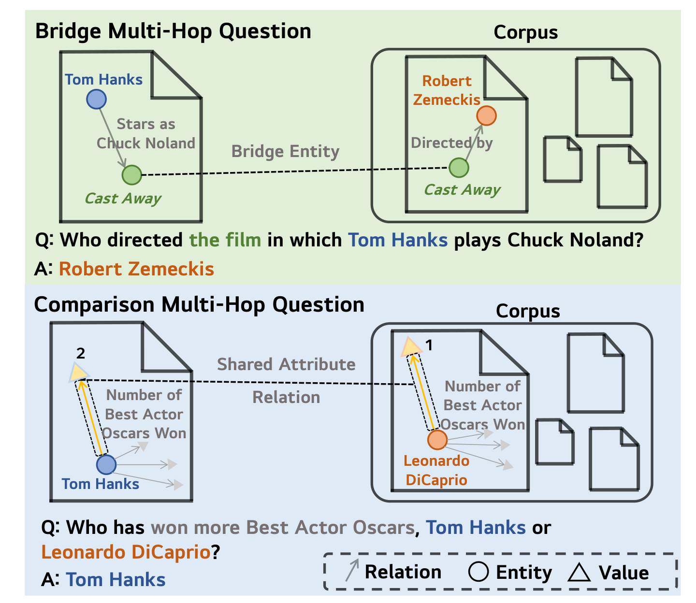
題型定義
兩種題型：以橋接實體串接（Bridge），或比較共同屬性（Comparison）
Bridge
• Q：湯姆·漢克斯飾演 Chuck Noland 的電影是誰導演的？（答：Robert Zemeckis）
• 文件 A 找出電影《Cast Away》（橋接實體），文件 B 找出導演；題目中不直接出現橋接實體
Comparison
• Q：湯姆·漢克斯與李奧納多·狄卡皮歐，誰得過較多座奧斯卡最佳男主角？（答：湯姆·漢克斯）
• 兩份文件各提供一個實體在同一屬性上的值
原文 Figure 1：上為 Bridge 題、下為 Comparison 題。
Shen et al. · HopWeaver · ACL 2026 (Long), pp. 28078–28109 · Figure 1
3
Notes:
兩種題型沿用 HotpotQA 等資料集的分類。Bridge 題：答案要經過一個中間實體，例如先從文件 A 找出湯姆漢克斯演 Chuck Noland 的電影，再從文件 B 找出這部電影的導演；題目本身不能直接說出電影名稱，否則就變成單跳題。Comparison 題：兩個實體在同一個屬性上比較，資訊分散在兩份文件。Bridge 題的橋接實體是電影《Cast Away》，答案是 Robert Zemeckis；Comparison 題的答案是湯姆漢克斯。

Slide 4
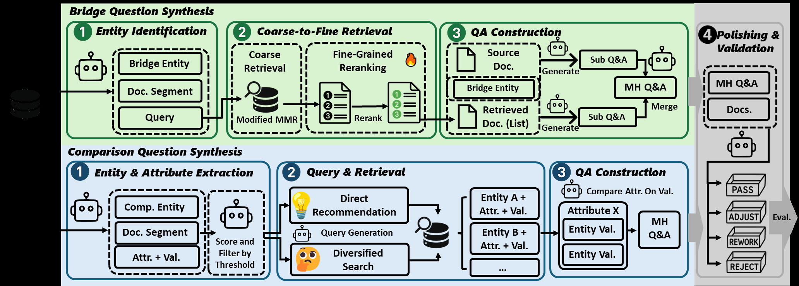
方法總覽
整體框架：兩條合成流程共用最後的潤飾與驗證模組
原文 Figure 2：上（綠）為 Bridge 題合成，下（藍）為 Comparison 題合成，右側為 Polishing & Validation（PASS / ADJUST / REWORK / REJECT）。
重點｜全程只需原始語料（實驗使用英文 Wikipedia），不需人工挑選證據文件或知識圖譜。
Shen et al. · HopWeaver · ACL 2026 (Long), pp. 28078–28109 · Figure 2
4
Notes:
這是完整框架。上半是 Bridge 題：辨識橋接實體、由粗到細的檢索、組合問答。下半是 Comparison 題：抽取實體與屬性、產生查詢並檢索、比較屬性值組成問答。兩條流程最後都進入共用的潤飾與驗證模組，輸出 PASS、ADJUST、REWORK 或 REJECT 四種結果。

Slide 5
Bridge 合成流程
Bridge 題：先找橋接實體，再檢索「相關但不重複」的互補文件
1 橋接實體
2 粗檢索
3 細排序
4 組題
從隨機文件 d_s 選出段落與橋接實體 e_b，並產生檢索查詢 q
修改版 MMR：與 q 相關、與 d_s 不相似、彼此多樣
以微調過的 reranker 重新排序，取前 k 篇作為候選 d_t
兩個子問題融合成一題；違反約束就換下一篇 d_t
→
→
→
Score(d_i) = λ₁·sim(q, d_i) − λ₂·sim(d_i, d_s) − λ₃·max_{d_j∈S} sim(d_i, d_j)
約束：Fact Distribution（事實分散在兩份文件）與 No-Shortcut（不能單靠一份文件作答）
Shen et al. · HopWeaver · ACL 2026 (Long), pp. 28078–28109 · §3.1、Eq. (1)
5
Notes:
Bridge 題四個步驟。第一步：隨機抽一篇來源文件，請 LLM 從中挑出一段文字和一個適合當橋樑的實體，並寫出檢索查詢。第二步粗檢索：用修改版的 MMR，分數同時考慮三件事：和查詢相關、和來源文件不相似（避免重複）、和已選文件彼此不同。三個 λ 控制權重。第三步用微調過的 reranker 精排。第四步：從來源文件出子問題一（答案是橋接實體），從互補文件出子問題二（題目含橋接實體），再融合成一題、隱藏橋接實體。如果融合失敗或違反『事實分散』『不能走捷徑』兩個約束，就換排名下一篇文件重試。

Slide 6
Comparison 合成流程
Comparison 題：抽出可比較的屬性，再以兩種策略尋找可比較的實體
實體與屬性擷取
兩種檢索策略
• 從隨機文件辨識主體實體 e_a 與其類型（人物、地點、組織…）
• 擷取 3–5 組可比較的屬性值（數值、日期、類別）
• 實體與屬性各以 1–5 分評估具體程度，低於門檻者淘汰
策略 | 做法 | 對應組題方式
Direct Recommendation | LLM 直接推薦可比較實體 e_c，以驗證查詢檢索 | Guided Comparison
Diversified Search（預設） | 產生 3 個多樣查詢找同類實體，合併前 k 筆結果 | Open Discovery
重點｜LLM 只有在能確定可比較實體時才用 Direct Recommendation，否則預設 Diversified Search。
Shen et al. · HopWeaver · ACL 2026 (Long), pp. 28078–28109 · §3.2
6
Notes:
Comparison 題的流程。先從隨機文件找出主體實體和 3 到 5 組可比較的屬性值，例如數值、日期、類別；每個實體和屬性都用 1 到 5 分評估是否夠具體，低分的淘汰。接著有兩種檢索策略：如果 LLM 有把握，就直接推薦一個可比較的實體並驗證；否則預設用多樣化搜尋，產生三個不同查詢找同類型實體。組題時對應兩種方式：指定實體與屬性的 Guided Comparison，或逐一嘗試屬性直到找到可比較組合的 Open Discovery。

Slide 7
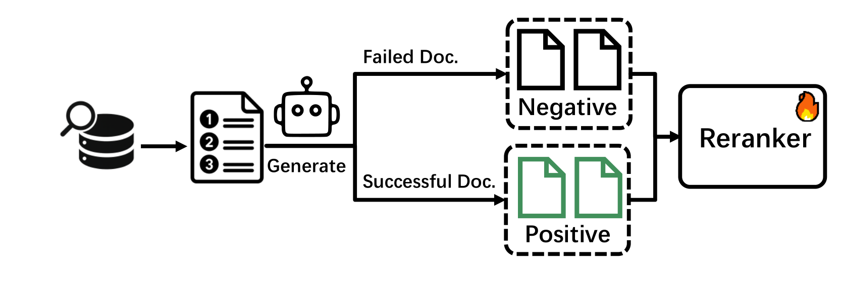
Reranker 微調
以合成成敗作為監督訊號微調 reranker，成功率提升、嘗試次數下降
原文 Figure 3：模擬 Bridge 合成流程，能成功組題的文件為正例 d⁺、失敗為負例 d⁻，組成 (e_b, d⁺, d⁻) 對比三元組。
檢索策略 | 成功率 (%) ↑ | 平均嘗試次數 ↓
Standard Dense Retrieval | 70.1 | 1.59
Diverse (MMR) | 70.9 | 1.62
Diverse + Rerank (ZS) | 74.0 | 1.32
Diverse + Rerank (FT，本文) | 75.3 | 1.17
監督訊號直接來自下游任務成敗，不需人工標註；微調後平均每題所需嘗試次數從 1.59 降到 1.17。
Shen et al. · HopWeaver · ACL 2026 (Long), pp. 28078–28109 · §3.3、Table 5
7
Notes:
Reranker 的訓練資料是自動產生的：模擬 Bridge 合成流程，對每篇候選文件嘗試組題，成功的當正例、失敗的當負例，組成對比三元組，用 cross-entropy 訓練。Table 5 是消融：標準稠密檢索成功率 70.1%，加上 MMR 多樣化 70.9%，再加 zero-shot reranker 74.0%，換成微調 reranker 75.3%，平均嘗試次數也從 1.59 降到 1.17。成功率的提升幅度不大，主要好處是減少嘗試次數、降低 API 成本。

Slide 8
Polisher 消融
潤飾模組對弱模型幫助最大：GLM-4-9B 的 Bridge 題分數 3.71 → 3.87
四種輸出
生成模型 | 版本 | Bridge 多跳 % | Bridge 分數 | Comp. 多跳 % | Comp. 分數
Gemini-2.5-flash | 原始 | 95.2 | 4.26 | 98.0 | 4.42
 | 潤飾後 | 96.4 | 4.27 | 98.6 | 4.45
QwQ-32B | 原始 | 97.6 | 4.20 | 97.2 | 4.36
 | 潤飾後 | 98.9 | 4.23 | 97.4 | 4.40
Qwen3-14B | 原始 | 96.8 | 4.03 | 94.0 | 4.34
 | 潤飾後 | 96.9 | 4.09 | 95.9 | 4.36
GLM-4-9B | 原始 | 84.5 | 3.71 | 92.8 | 4.13
 | 潤飾後 | 89.8 | 3.87 | 93.9 | 4.25
結果 | 處理
PASS | 直接接受
ADJUST | 修飾用字與流暢度
REWORKED | 大幅改寫題目與推理路徑
REJECTED | 有無法修復的缺陷，捨棄
重點｜四個生成模型潤飾後各項指標皆不降；模型越弱，潤飾帶來的提升越明顯。
Shen et al. · HopWeaver · ACL 2026 (Long), pp. 28078–28109 · §3.4、Table 6
8
Notes:
潤飾與驗證模組會對每道題輸出四種結果之一：通過、微調用字、大幅改寫、或拒絕。它確保題目確實需要跨文件推理、Bridge 題不洩漏橋接實體、而且不暴露中間步驟。Table 6 的消融：對 Gemini-2.5-flash 這種強模型，潤飾的提升很小；對 GLM-4-9B，Bridge 題多跳比例從 84.5% 到 89.8%、分數從 3.71 到 3.87。所以作者主張潤飾模組讓小模型也能產出高品質資料，比直接換大模型划算。

Slide 9
評估設計
三維度評估系統：LLM 評審品質、可答性與難度、證據可取得性
LLM-as-Judge
可答性與難度
證據可取得性
5 個 LLM 評審以 1–5 Likert 量表評分，取平均
Q-Only：只給題目
Q+Docs：給題目與全部黃金證據文件
BM25、GTE、E5 三種檢索器取回前 k 篇文件
重視自我一致性；人工成對比較與評審排序一致率 94%
Q+Docs 明顯高於 Q-Only，代表題目需要證據且可回答
MAP、Recall@k、NDCG@k、Support F1（完整證據集）
重點｜比較基準為三個人工資料集：HotpotQA、2WikiMultiHopQA、MuSiQue；語料為英文 Wikipedia。
Shen et al. · HopWeaver · ACL 2026 (Long), pp. 28078–28109 · §4
9
Notes:
評估分三個維度。第一，LLM 評審：用 5 個評審模型、1 到 5 分量表打分，取平均。作者以自我一致性作為選評審的標準，專有模型如 GPT-4o 表現好，開源的 Gemma-3-27b 穩定且便宜；人工成對比較和評審排序的一致率是 94%。第二，可答性與難度：只給題目時答不好、給了黃金證據就答得出來，代表題目需要證據、而且證據足夠。第三，證據可取得性：用三種檢索器看證據文件能不能從語料中找到，以及能不能一次找齊。

Slide 10
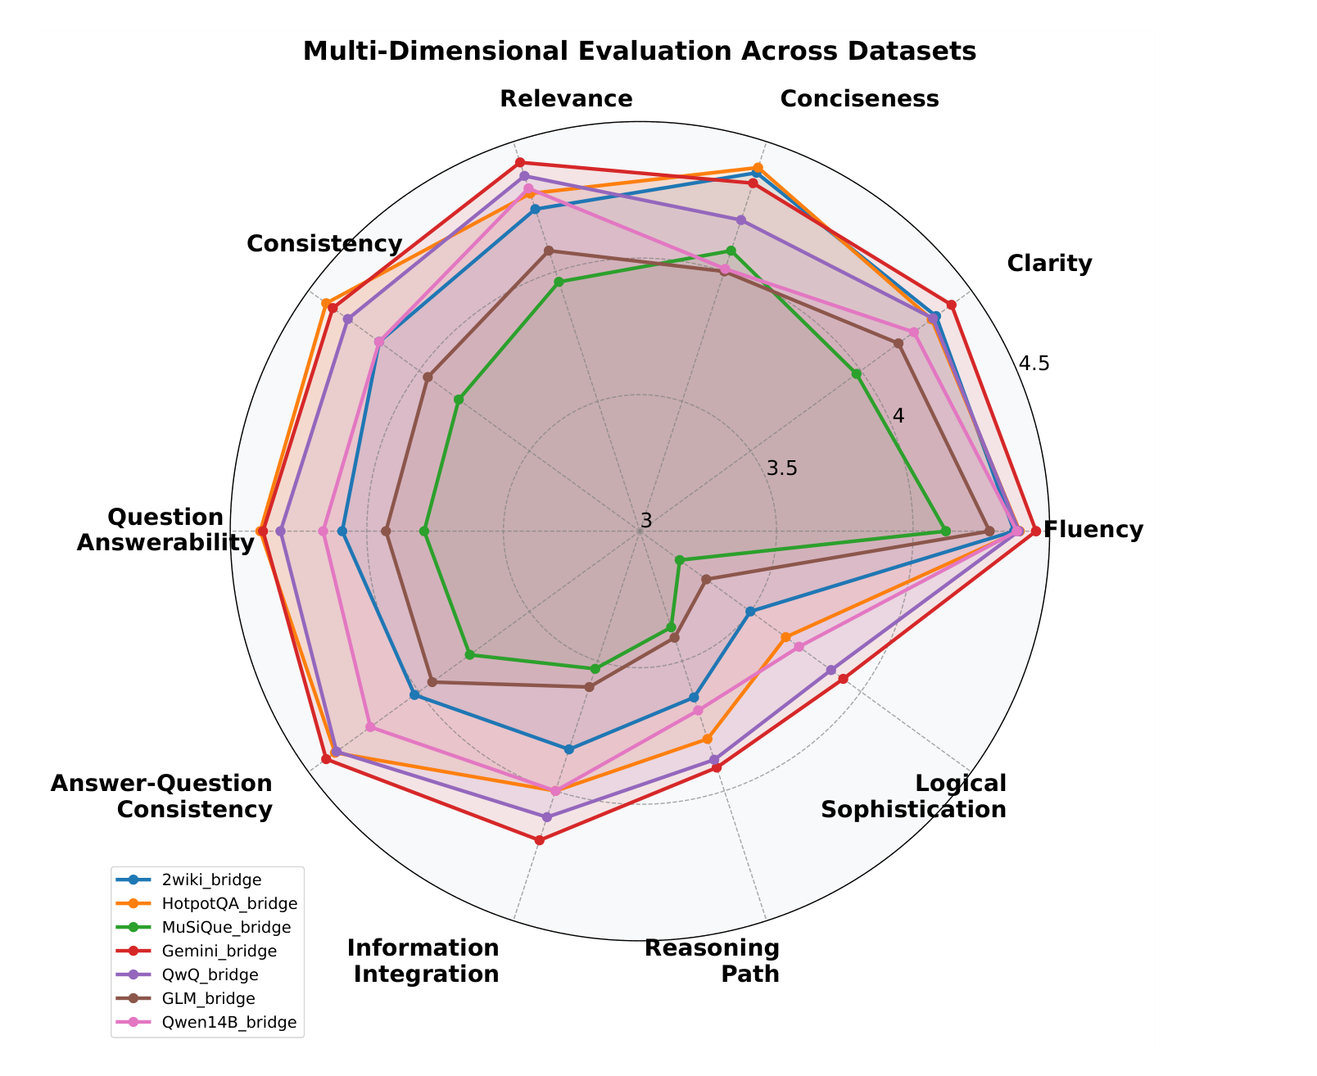
結果 1：品質評估
合成題目的多跳比例與品質分數，達到或超越人工標註資料集
來源 | Bridge 多跳 % | Bridge 分數 | Comp. 多跳 % | Comp. 分數
HopWeaver · Gemini-2.5-flash | 96.4 | 4.27 | 98.6 | 4.45
HopWeaver · QwQ-32B | 98.9 | 4.23 | 97.4 | 4.40
HopWeaver · Qwen3-14B | 96.9 | 4.09 | 95.9 | 4.36
HopWeaver · GLM-4-9B | 89.8 | 3.87 | 93.9 | 4.26
HotpotQA（人工） | 92.8 | 4.23 | 95.6 | 4.20
2WikiMultiHopQA（人工） | 92.8 | 4.04 | 97.6 | 4.42
MuSiQue（人工） | 91.2 | 3.78 | N/A | N/A
原文 Figure 4：各品質維度雷達圖（刻度截取 3.0–4.5）。
重點｜Gemini 版本兩類題目皆最佳；人工資料集僅在「簡潔度」略佔優勢。
Shen et al. · HopWeaver · ACL 2026 (Long), pp. 28078–28109 · Table 1（500 題、5 個 LLM 評審）、Figure 4
10
Notes:
Table 1：每個來源抽 500 題，由 5 個 LLM 評審。用 Gemini-2.5-flash 生成時，Bridge 題 96.4% 是真正多跳、平均 4.27 分；Comparison 題 98.6%、4.45 分，都高於三個人工資料集。開源模型 QwQ-32B 的 Bridge 多跳比例 98.9% 最高；最小的 GLM-4-9B 也有 89.8% 和 93.9%。右邊雷達圖顯示 HopWeaver 在邏輯複雜度與資訊整合兩個維度特別突出，人工資料集只在簡潔度略勝。要留意這些品質分數本身來自 LLM 評審，作者用 94% 的人工一致率支持其可靠性。

Slide 11
結果 2：可答性與難度
給予黃金證據後 EM 大幅提升：題目確實需要證據，且證據足以作答
GPT-4o Bridge：EM 29.0 → 51.0
GPT-4o Compare：EM 69.0 → 94.0
Qwen3-8B Bridge：F1 22.3 → 60.2
Bridge 題即使給證據，EM 仍約 50%：作者錯誤分析指出主要是模型推理限制
Shen et al. · HopWeaver · ACL 2026 (Long), pp. 28078–28109 · Table 2（Exact Match %，各 100 題）
11
Notes:
Table 2：各抽 100 題，比較只給題目與給題目加黃金證據的表現。所有模型給證據後都大幅提升，例如 GPT-4o 在 Bridge 題 EM 從 29% 到 51%，Compare 題從 69% 到 94%。這同時說明兩件事：只靠模型內部知識答不出來，所以題目有難度；給了證據就答得出來，所以題目可回答。Bridge 題即使給證據 EM 也只有一半左右，作者的錯誤分析認為主要是模型的多跳推理能力不足，而非題目瑕疵。圖中為 EM，F1 數值見原文。

Slide 12
結果 3：檢索與 RAG 系統
單篇證據容易找到、整組證據難以一次取齊，進階 RAG 方法反而常輸給標準 RAG
證據可取得性（Gemini 生成資料集）
RAG 系統 F1（FlashRAG）
檢索器 | MAP | Recall@20 | NDCG@10 | Support F1
BM25 | 0.5605 | 0.7050 | 0.6510 | 0.2217
GTE | 0.5092 | 0.6250 | 0.5946 | 0.1967
E5 | 0.4107 | 0.5800 | 0.4943 | 0.1717
方法 | HW Bridge | HW Comp. | HotpotQA | 2Wiki
Standard RAG | 0.318 | 0.417 | 0.353 | 0.210
REPLUG | 0.226 | 0.483 | 0.312 | 0.211
SuRe | 0.328 | 0.265 | 0.334 | 0.206
FLARE | 0.136 | 0.303 | 0.280 | 0.339
IRCoT | 0.158 | 0.279 | 0.415 | 0.324
• Recall@20 達 0.58–0.71，證據確實存在於語料中
• Support F1 僅 0.17–0.22，要一次取齊所有證據很難
IRCoT 在 HotpotQA 上最佳（0.415），在 HopWeaver Bridge 題卻只有 0.158
Shen et al. · HopWeaver · ACL 2026 (Long), pp. 28078–28109 · Table 3、Table 4（HW = HopWeaver 合成資料）
12
Notes:
左邊 Table 3：用三種檢索器找證據文件。BM25 的 Recall@20 有 0.705，代表證據確實存在語料中；但 Support F1 只有 0.17 到 0.22，代表要一次把所有證據找齊很困難，這也間接證明題目真的是多跳。檢索器排名是 BM25 > GTE > E5，資料集可以區分檢索方法。右邊 Table 4：用 FlashRAG 跑 5 種 RAG 方法。在 HopWeaver Bridge 題上，只有 SuRe 略勝標準 RAG；FLARE 和 IRCoT 大幅落後。IRCoT 在 HotpotQA 是最好的，在 HopWeaver Bridge 題卻掉到 0.158。作者的解讀是進階 RAG 方法可能過度適應既有資料集的推理模式。注意 HotpotQA 和 2Wiki 的數字是 FlashRAG 發表的分數，不是作者在同一環境下重跑的。

Slide 13
效率與限制
多數淘汰發生在早期步驟；限制在於依賴生成模型與語料品質
各階段淘汰統計（Gemini，各 100 題成功樣本）
作者自述的限制
題型 | 階段 | 次數 | 比例
Bridge | Step 3a 子問題生成 | 29 | 22.3%
Bridge | Step 3b 問題融合 | 4 | 3.1%
Bridge | Polisher | 4 | 3.1%
Comparison | Step 2 屬性篩選 | 7 | 6.6%
Comparison | Step 3 組題 | 2 | 1.9%
Comparison | Polisher | 2 | 1.9%
• 題目的複雜度與正確性受限於所用的生成模型
• 主題廣度與事實正確性取決於語料品質，可能放大語料中的偏誤
• 只在英文 Wikipedia 上評估；跨領域、多語言尚待驗證
• 品質評分主要來自 LLM 評審（人工一致率 94%）
Step 3a 占 Bridge 淘汰的 78%；平均每題 7.6 次 API 呼叫（含重試）
Shen et al. · HopWeaver · ACL 2026 (Long), pp. 28078–28109 · Table 7、Limitations
13
Notes:
效率方面，作者用 Gemini 各生成 100 題成功樣本，記錄各階段淘汰數。Bridge 題主要淘汰在子問題生成（29 次，占 Bridge 淘汰的 78%），代表在昂貴步驟之前就先過濾掉不合適的候選。Polisher 的淘汰率低，表示上游產出已經不錯。平均每題 7.6 次 API 呼叫。限制：作者自己提到依賴生成模型能力與語料品質、可能放大語料偏誤、只在英文 Wikipedia 上評估。最後一點是我補充的：主要品質分數來自 LLM 評審，雖然有 94% 的人工一致率，但仍是間接證據。

Slide 14
結論
從原始語料自動合成多跳題，可作為檢驗 RAG 系統泛化能力的新基準
方法
橋接實體 + MMR 互補檢索 + 以合成成敗微調的 reranker，加上潤飾驗證，全程無人工介入
品質
Gemini 生成的多跳比例 96–99%、品質分數 4.27–4.45，達到或超越人工資料集
價值
題目需要證據才答得出來；進階 RAG 方法在此資料上常不如標準 RAG
延伸
可遞迴擴展到 n 跳；適合缺乏標註資料的專業領域
討論｜對照 AutoMCQA：同樣從語料自動生題，HopWeaver 重跨文件推理，AutoMCQA 重單一 chunk 的領域知識。
Shen et al. · HopWeaver · ACL 2026 (Long), pp. 28078–28109
14
Notes:
總結：HopWeaver 用橋接實體、互補文件檢索、自我監督的 reranker 和潤飾驗證，做到全自動合成多跳題，品質達到或超越人工資料集。更有意思的發現是，進階 RAG 方法在這些新題目上常常不如標準 RAG，表示現有基準可能高估了它們的泛化能力。和 repo 裡的 AutoMCQA 對照：兩者都是從語料自動生題，但 AutoMCQA 一個 chunk 出一題，偏重領域知識；HopWeaver 刻意要求跨文件推理。討論點：如果要用在中文或專業領域語料，嵌入模型與 Polisher 的提示需要怎麼調整？

